Slide 1


Redes Contractuales y Responsabilidad Socio Ambiental
Innovación Legal, Sostenibilidad/ESG y Compliance en Argentina y en Brasil - Octubre/2023
Afonso de Paula Pinheiro Rocha - Ministério Público do Trabalho - Doctor en Derecho

Slide 2
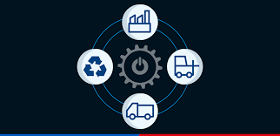
Redes Contractuales en el Derecho Brasileño
Definición y concepto general
Reconocimiento legal y regulación.
Importancia en el contexto empresarial y jurídico
Diferencias con otros sistemas jurídicos.

Slide 3
Fundamentos Jurídicos de Responsabilidad - Redes Contratuales
Violaciones a derechos humanos.
Mecanismos de imputación y criterios.

Slide 4
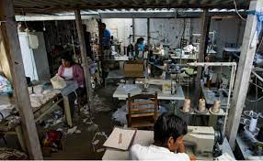
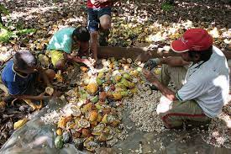
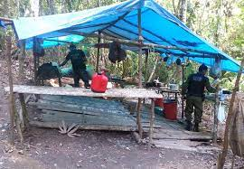
Casos en Derecho Brasileño
Trabajo esclavo y trabajo infantil.
Impacto en las cadenas productivas.

Slide 5
Conclusión
Necesidad de comprender la responsabilidad socioambiental.
Su importancia para todos los integrantes de las redes contractuales y de las cadenas productivas.

